Slide 1
영상처리실제 프로젝트 -필기인식
학번:2024254002
성명:전창수

Slide 2
본 프로젝트는 MNIST 데이터셋을 활용하여 CNN 기반 숫자 필기 인식 모델을 설계하고 학습하였습니다.
2개의 Conv2D 및 MaxPooling 계층을 포함하는 간단한 Sequential 모델을 구성하여 학습 정확도와 검증 정확도를 평가하였고, 결과적으로 효과적인 인식 성능을 확인할 수 있었습니다.
학습된 모델을 .h5 파일로 저장하고, PIL 기반 전처리 및 TensorFlow 예측 코드를 통해 외부 손글씨 이미지에 대한 예측 기능을 구현하였습니다.
실제 입력 이미지(eval_image8.png)에 대해 모델을 통해 예측된 숫자를 출력하도록 구성되어 있으며, 흑백 변환, 크기 조정, 색 반전 등 전처리 과정이 인식 성능에 큰 영향을 미침을 확인하였습니다.

Slide 3










전창수 숫자 필기

Slide 4
import tensorflow as tf
from tensorflow.keras.models import Sequential
from tensorflow.keras.layers import Conv2D, MaxPooling2D, Flatten, Dense
from tensorflow.keras.datasets import mnist
from tensorflow.keras.utils import to_categorical
# 데이터 로드
(x_train, y_train), (x_test, y_test) = mnist.load_data()
# 데이터 전처리
x_train = x_train.reshape(-1, 28, 28, 1).astype("float32") / 255.0
x_test = x_test.reshape(-1, 28, 28, 1).astype("float32") / 255.0
y_train = to_categorical(y_train, 10)
y_test = to_categorical(y_test, 10)
# 모델 구성
model = Sequential([
Conv2D(32, (3,3), activation='relu', input_shape=(28,28,1)),
MaxPooling2D((2,2)),
Conv2D(64, (3,3), activation='relu'),
MaxPooling2D((2,2)),
Flatten(),
Dense(64, activation='relu'),
Dense(10, activation='softmax')
])
# 컴파일 및 학습
model.compile(optimizer='adam', loss='categorical_crossentropy', metrics=['accuracy'])
model.fit(x_train, y_train, epochs=5, validation_data=(x_test, y_test))
# 모델 저장
model.save("mnist_model.h5")
import numpy as np
import tensorflow as tf
from tensorflow.keras.models import load_model
from PIL import Image
import sys
# 모델 불러오기
model = load_model("mnist_model.h5")
# 이미지 전처리 함수
def preprocess_image(image_path):
img = Image.open(image_path).convert('L') # 흑백 변환
img = img.resize((28, 28)) # 크기 조정
img = np.array(img)
img = 255 - img # 색 반전
img = img.astype("float32") / 255.0
img = img.reshape(1, 28, 28, 1)
return img
# 이미지 인식
def recognize_digit(image_path):
img = preprocess_image(image_path)
prediction = model.predict(img)
predicted_digit = np.argmax(prediction)
print(f"예측 결과: {predicted_digit}")
return predicted_digit
# 평가용 이미지 입력 받아 처리
if __name__ == "__main__":
image_path = "C:\eval_image8.png" # ex) python recognize.py test.png
recognize_digit(image_path)

Slide 5
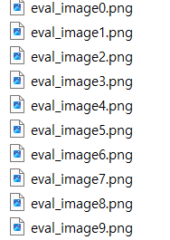











Slide 6
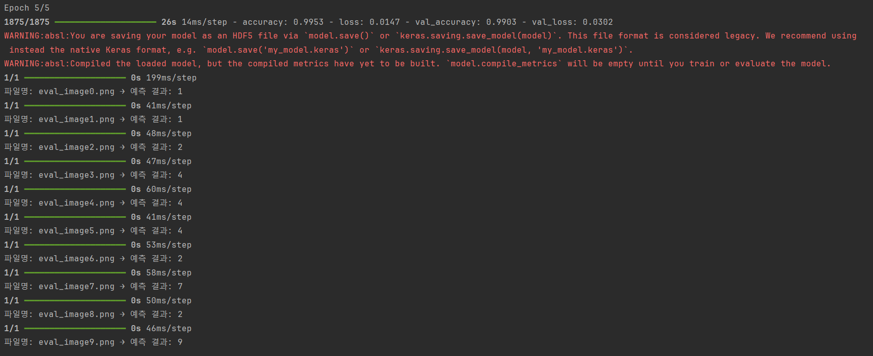
Epoch 5
50% 오류

Slide 7
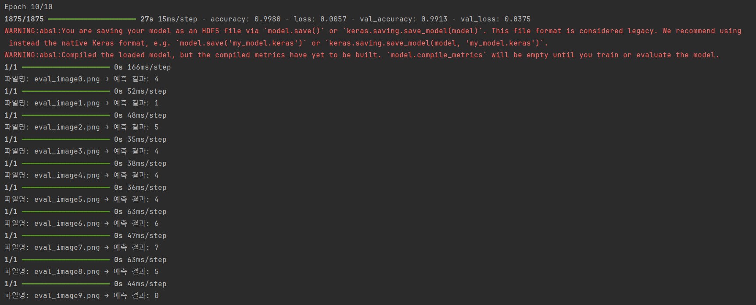
Epoch 10
50% 오류

Slide 8
밝기 조정 후

Slide 9
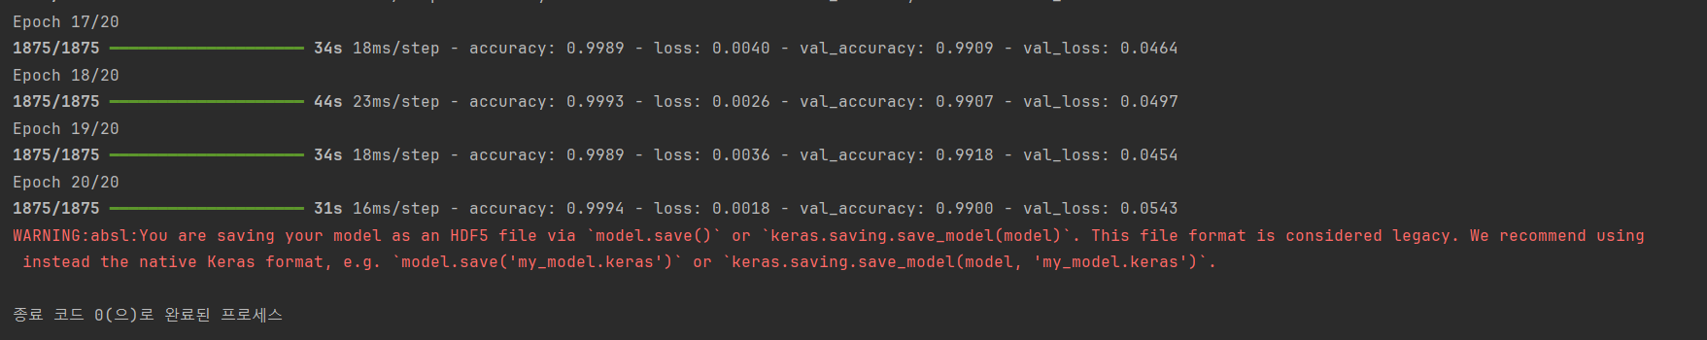
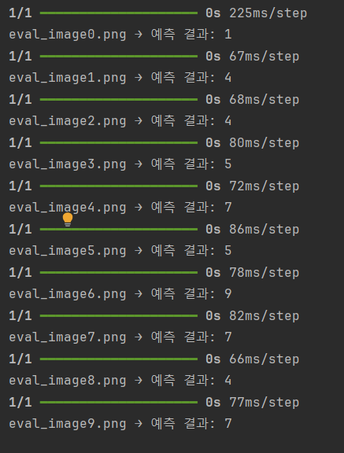
80% 정확

Slide 10
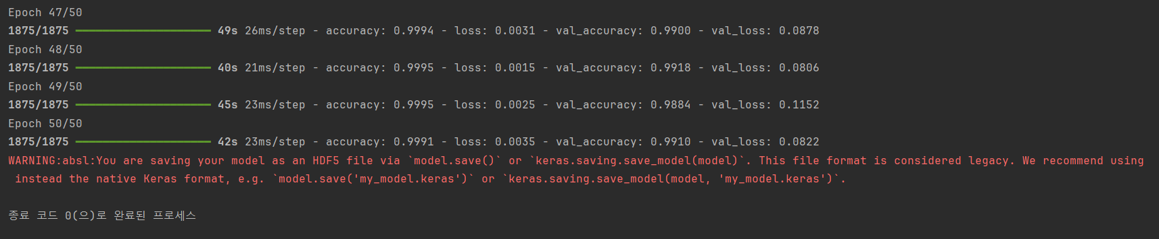
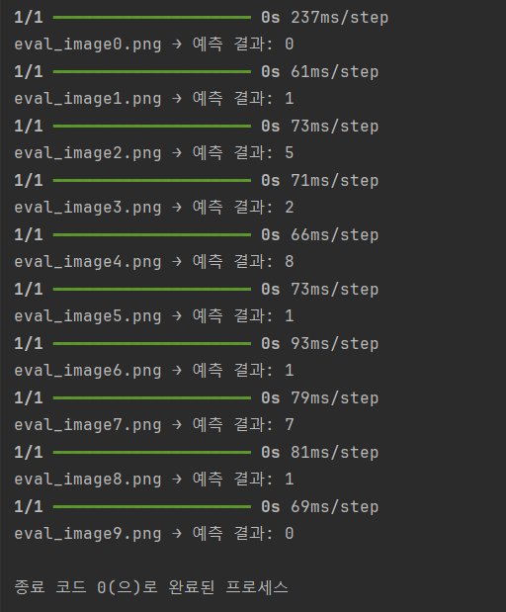
70% 오류

Slide 11
결론
CNN 기반의 간단한 딥러닝 모델만으로도 높은 정확도의 숫자 필기 인식이 가능하다는 것을 실험을 통해 입증할 수 있었습니다.
전처리(특히 이미지 크기와 명도 조절)는 인식 정확도를 좌우하는 중요한 요소이며, 다양한 손글씨에 대응하기 위해 추가적인 정규화나 데이터 확장이 필요합니다.
추후 개선점으로는 다음과 같은 요소들이 있습니다:
데이터 증강: 다양한 필기체에 대한 대응력 향상
모델 고도화: 더 깊은 네트워크나 전이학습 적용 (예: ResNet, EfficientNet)
UI 통합: GUI 기반 사용자 인터페이스 추가하여 사용자 접근성 개선

